Slide 1
夥伴商店抽獎活動
現正開始!

Slide 2
夥伴商店抽獎 （五獎）
點點綠天然綠茶粉（100克） HK$46
貝拉天然防蚊膏 （20克） HK$68
SO SOAP區區洗手－茶樹味 （300毫升） HK$158
海味妹非洲海椰皇 （450克） HK$128
Ztore coupon HK$100
禮品總值 HK$500

Slide 3
夥伴商店抽獎 （四獎）
點點綠天然綠茶粉 （100克）HK$46
SO SOAP 區區洗手－茶樹味 （300毫升） HK$158
CUPPA 優質滴濾咖啡－巴西（7入裝） HK$83
大師姐Kona咖啡曲奇 （300克） HK$190.0
海味妹非洲海椰皇（450克）HK$128
Ztore coupon HK$100
禮品總值 HK$705

Slide 4
夥伴商店抽獎 （三獎）
老友記醬油銀蝦XO醬 （210克） HK$62
本木序天然香茅驅蚊膏 （50克） HK$98
點點綠天然綠茶粉 （100克）HK$46
NICOLE‘S KITCHEN 菠蘿熱情果香草茶 （370克）HK$168
海味妹非洲海椰皇 （450克）HK$128
Ztore coupon HK$300
禮品總值 HK$802

Slide 5
夥伴商店抽獎 （二獎）
老友記醬油銀蝦XO醬 （210克） HK$62
貝拉天然防蚊膏 （20克） HK$68
SO SOAP 區區洗手－茶樹味 （300毫升） HK$158
自家茶坊錫蘭大紅袍－帝王烏龍茶 （60克） HK$88
海味妹非洲海椰皇 （450克）HK$128
Ztore coupon HK$500
禮品總值 HK$1,004

Slide 6
夥伴商店抽獎 （大獎）
本木序天然香茅驅蚊膏 （50克） HK$98
SO SOAP區區洗手-茶樹味 （300毫升） HK$158
URBAN PROJECT 纜車 （750毫升） HK$600
CUPPA 優質滴濾咖啡－巴西 （7入裝） HK$83
大師姐Kona咖啡曲奇 （300克） HK$190
NICOLE‘S KITCHEN 菠蘿熱情果香草茶 （370克） HK$168
自家茶坊錫蘭大紅袍－帝王烏龍茶 （60克） HK$88
海味妹非洲海椰皇約一磅 （450克） HK$128
Ztore coupon HK$500
禮品總值 HK$2,013

Slide 7
HK.SHOP.COM
PartnerStore
夥伴商店

Slide 8
最受注目商店 - 士多
自2016年11月

Slide 9
士多簡介
$350
超過6000種產品的
網上超級市場
香港製造 本土品牌
手工、天然、有機
買滿 $350
最快即日 免費送貨

Slide 10
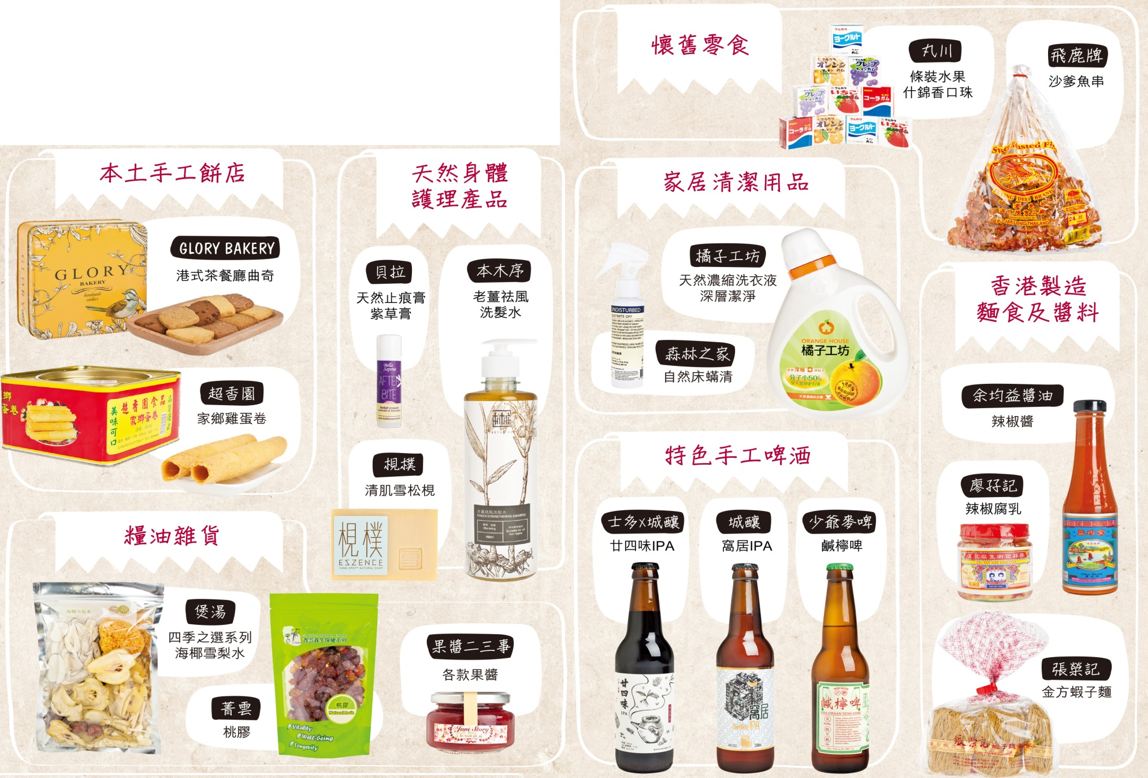
士多簡介
「送上更好生活」
Deliver a Better Living

Slide 11
美安會員在士多的消費
營業額超過
100萬
總單量超過
2,800張
(平均每月單量超過500單)
*自2016年11月至2017年3月期間

Slide 12
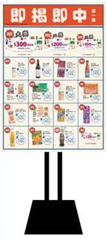
即埸優惠
即場透過士多伙計經HK.SHOP.COM登記成為士多會員
即可獲小禮物一份
即場透過士多伙計經HK.SHOP.COM於ZTORE網上購物滿HK$500 即可參加即揭即中獎 （最高獎賞HK$300購物禮券）

Slide 13
慈善優惠 ( 士多 X 美安香港 X 非牟利獸醫服務協會 )
ZTORE 購買日期: 2017年5月1至5月31日
凡經HK.SHOP.COM到Ztore.com購物滿$500，輸入優惠代碼 ZLOVEVET
即享10%現金回贈
包括現有HK.SHOP.COM 2% 現金回贈及４％ＩＢＶ，並可享有額外 8%士多拿回贈優惠
HK.SHOP.COM購買日期: 2017年5月1日至6月15日
美安香港超連鎖™店主於美安生活廊出示在 Ztore.com購物收據，可以優惠價選購在美安香港指定產品 （以下二選一）
薑黃精華－補肝排毒配方 （2瓶）
優惠價 HK$503 （BV：35）
蘆薈汁－原味 （2瓶）
優惠價 HK$315 （BV：21）
士多及美安香港將會捐出$45到非牟利獸醫服務協會
＊每個帳戶只可享有ZTORE優惠一次 ＊數量有限，送完即止 ＊Ztore.com購物收據即收貨時之正式收據

Slide 14
THANK YOU. 請繼續支持士多ZTORE!

Slide 16
強勢夥伴商店 即將登陸HK.SHOP.COM

Slide 17
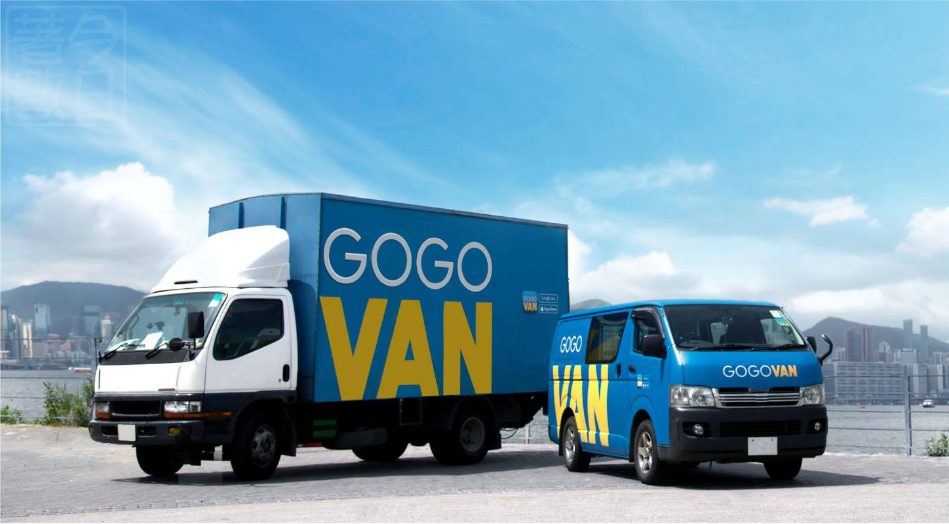
即將登場

Slide 18
即將登場
[網上商店]
GoGoVan（高高客貨車）2013年成立於香港，為亞洲首個以手機應用程式為載體的貨運物流平台。
GoGoVan 旨將貨車司機和需求用戶連接，令送貨服務實現隨時隨地隨叫隨到，為客戶提供更加快捷的貨運方式，提高物流效率。
GoGoVan 目前的註冊貨車超過2萬輛。GoGoVan 的版圖正在擴張，業務已擴展到新加坡、韓國、中國內地和台灣等國家和地區。

Slide 19
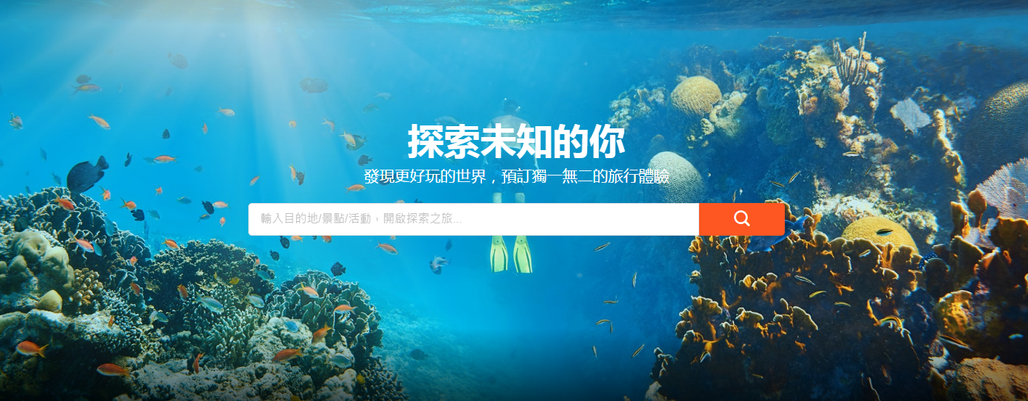
Notes:
Try to find

Slide 21
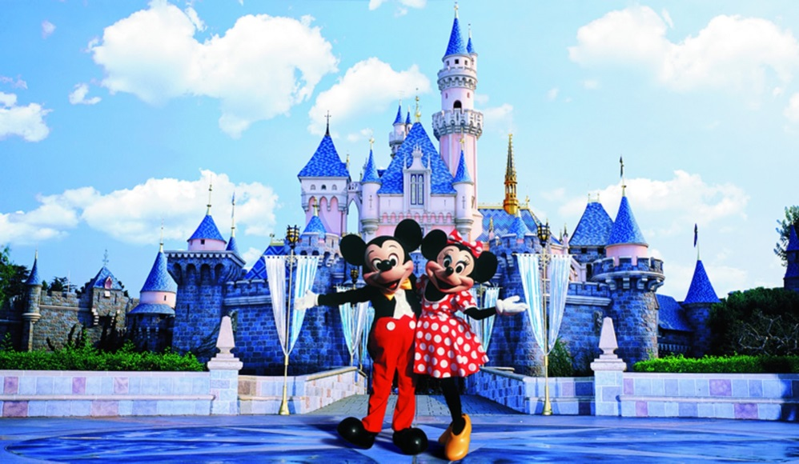
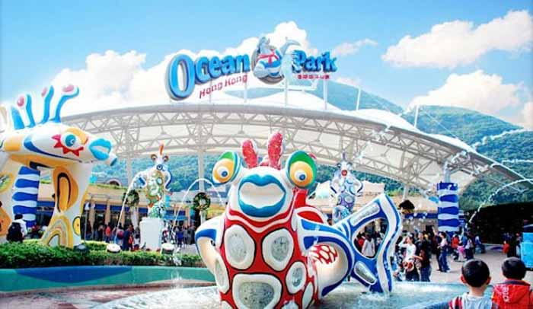
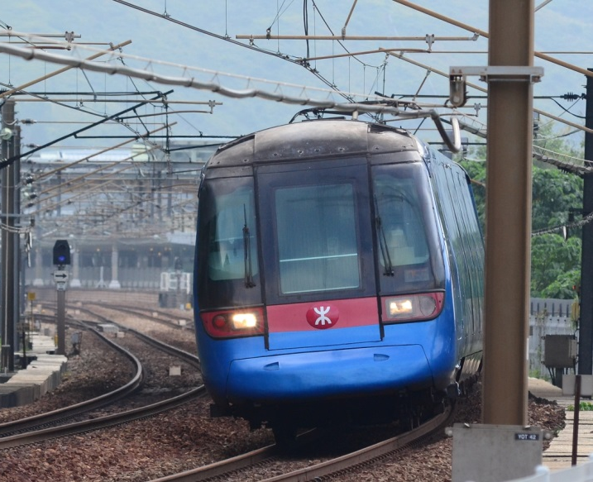
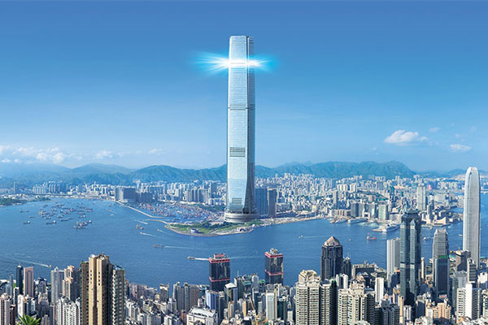
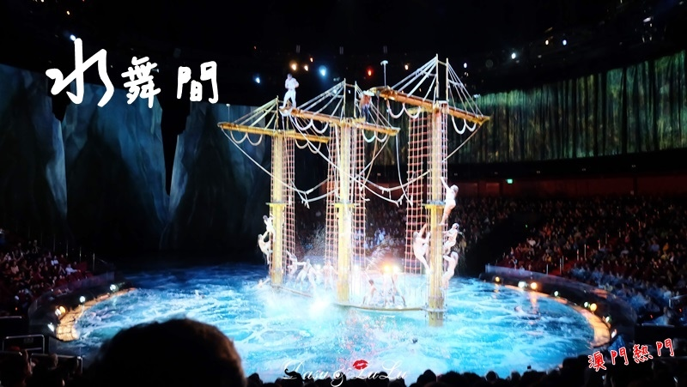
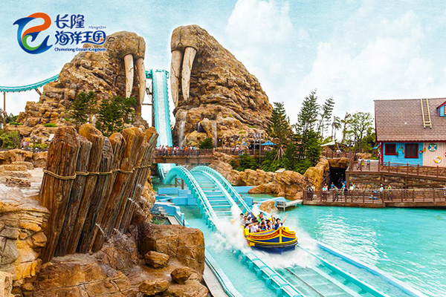
Klook LOGO
香港迪士尼樂園
香港海洋公園
香港機場快綫
香港SKY100
香港山頂纜車
香港昂坪360
澳門水舞間
澳門旅遊塔
長隆海洋王國
長隆歡樂世界

Slide 22
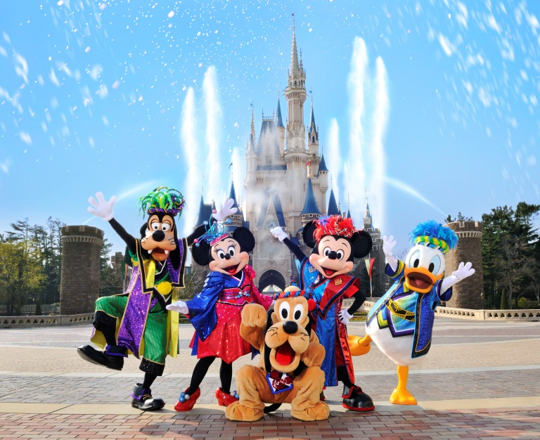
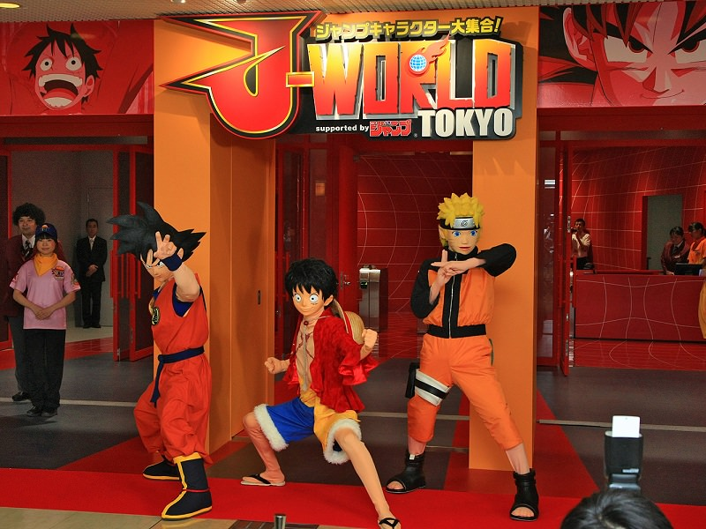
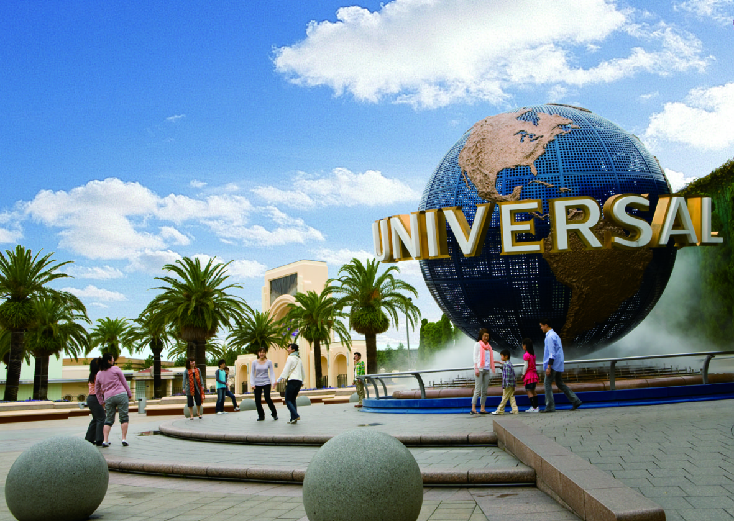
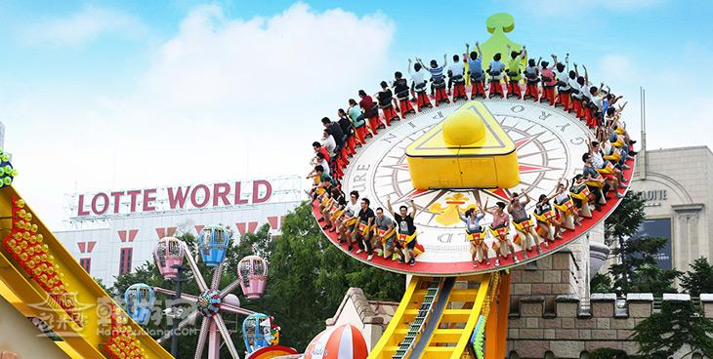
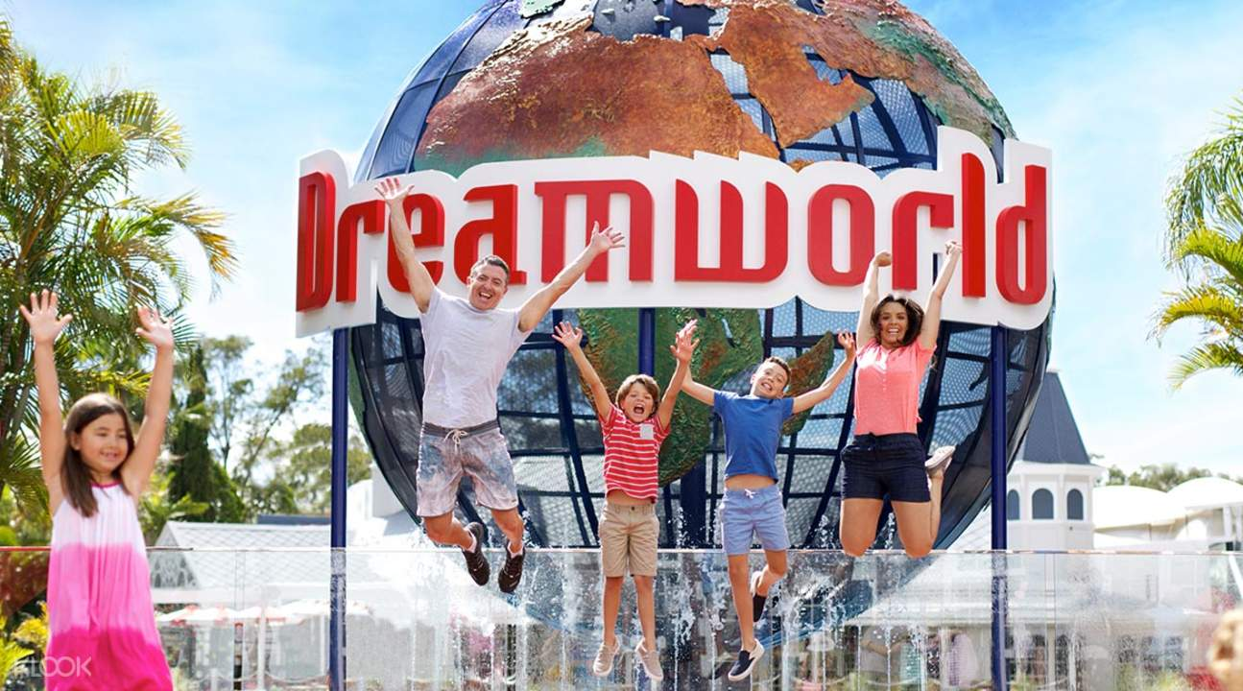
東京迪士尼樂園
富士急樂園
池袋j-world tokyo樂園
日本環球影城
新加坡環球影城
韓國樂天世界
澳洲黃金海岸夢幻世界+白水世界
澳洲黃金海岸華納電影世界
澳洲黃金海岸狂野水上世界

Slide 23
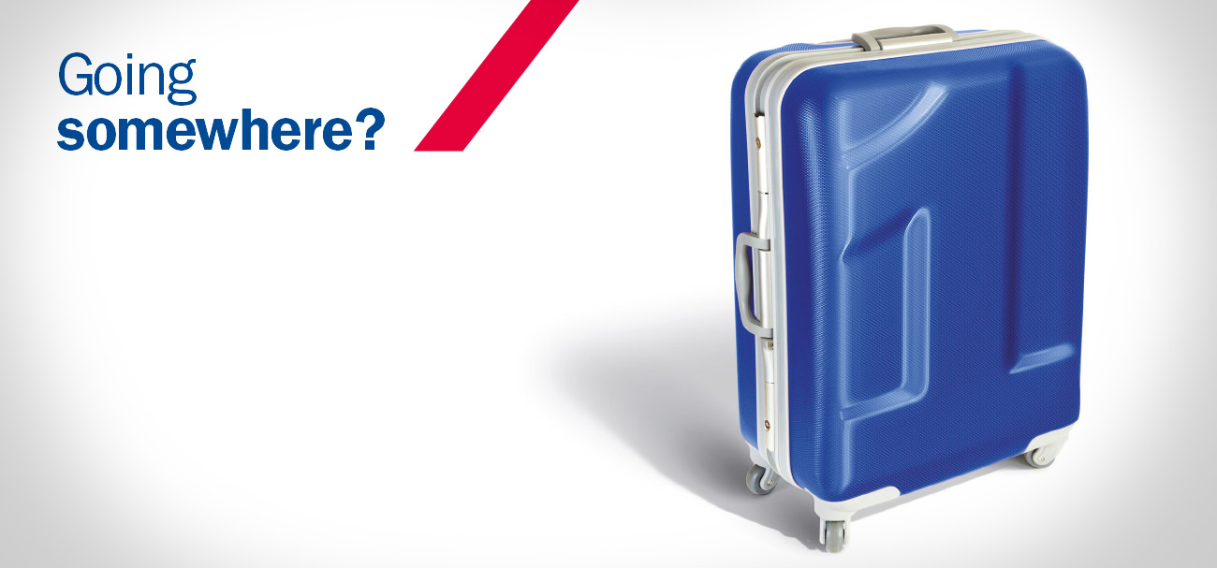
安盛旅遊保險

Slide 24
[網上商店]
AXA安盛為客戶提供涵蓋人壽、健康及財產的全面保障，與及財富管理和退休方案，幫助客戶實踐安穩及豐盛的生活。時至今日，AXA安盛為香港及澳門超過100萬名個人及企業客戶1提供優質的財富保障及管理服務。
保障不幸在旅程中患病受傷、損失個人財物或因緊急事故更改行程的費用

Slide 25
即將登場

Slide 26
即將登場
[網上商店]
衍生行銷售多個品牌產品，包括成人保健品、小兒食品、小兒藥品、護膚美容產品、纖體瘦身產品、嬰幼兒護理產品、個人護理產品、家居清潔產品…以至專有品牌及獨家代理的名牌產品。
為顧客提供多元化的優質產品。除提供豐富產品及資訊外，還方便顧客隨時購物。

Slide 27
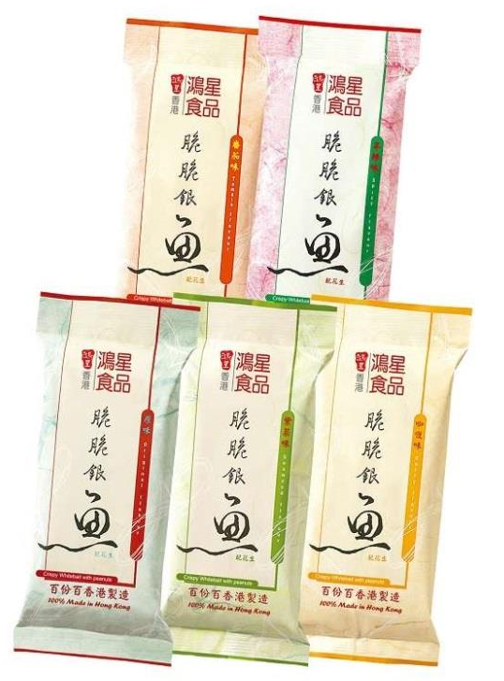
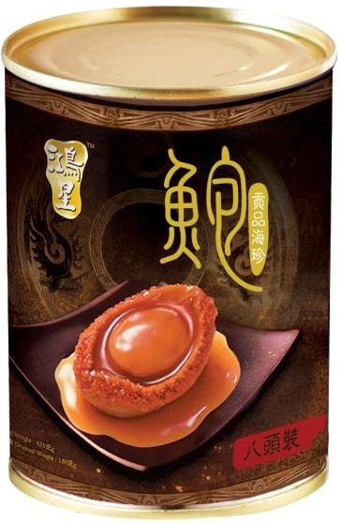
鴻星LOGO

Slide 28
[網上商店]
鴻星食品著重食物的新鮮及品質，鴻星集團製作多款鴻星食品，包括即飲湯、海味、廚菜、自家製醬料等，用料新鮮、衛生，並致力推廣香港特色的美食。
鴻星食品，其中甘露系列及脆脆銀魚系列是重點推廣的零售產品。

Slide 30
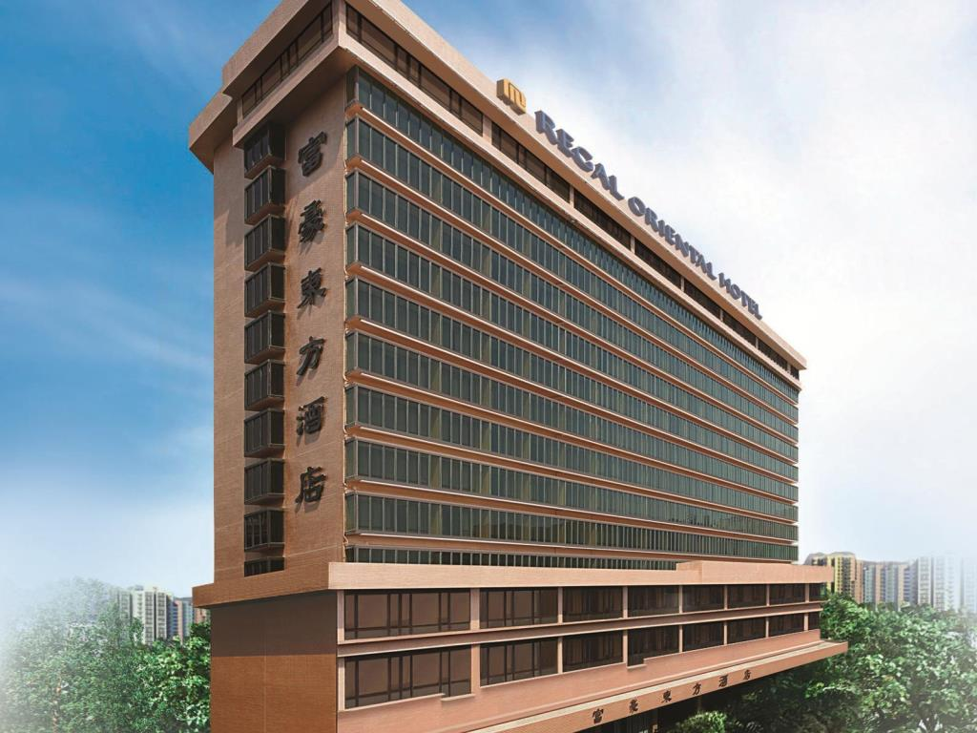
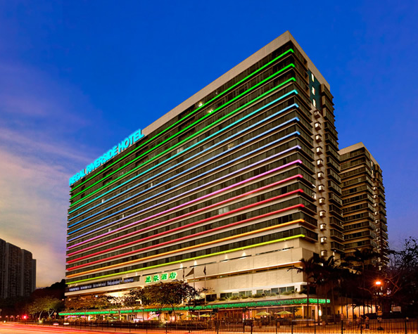
即將登場

Slide 31
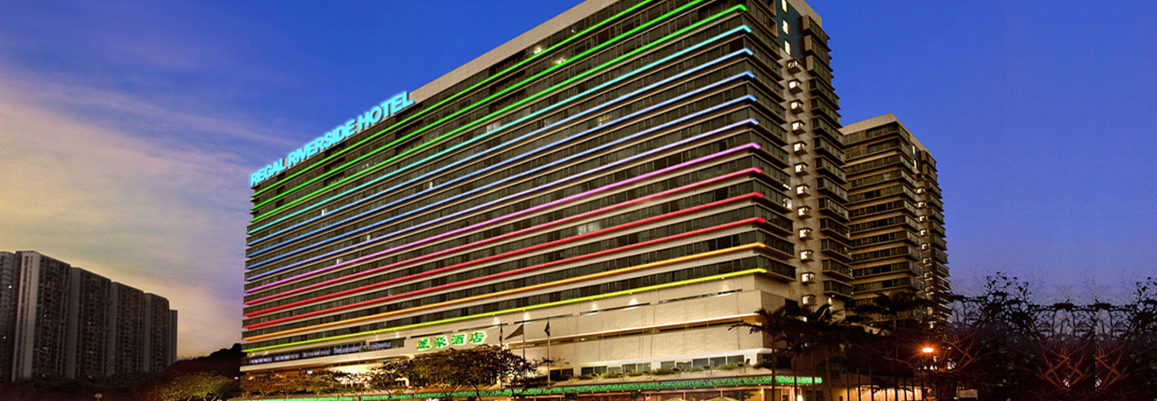
即將登場
[實體店]
麗豪酒店是富豪國際酒店集團管理的，位於沙田。
酒店內９間多元化餐飲供選擇，包括意大利、日本、泰國、越南、美國、中國及香港地道美食。由專業廚師們烹調創意菜式、喚醒你的味蕾，讓你品嚐各類美食的獨特滋味。
另備宴會廳適合不同喜慶聚會。
美安香港
優惠顧客
尊享
九折優惠

Slide 32
即將登場
[實體店]
富豪東方酒店是位於香港傳統文化集中地「九龍城」唯一提供全方位服務的酒店，該區以獨特的地道餐飲文化聞名，同時鄰近世界級的啟德郵輪碼頭。
富豪東方酒店內的４間多國美食餐廳任君選擇。
及有8間設備完善的多功能會議及活動廳，適合舉辦不同規模的商務會議、研討會、宴會及雞尾酒會。
美安香港
優惠顧客
尊享
九折優惠

Slide 33
即將登場
富豪東方酒店及麗豪酒店
(富豪坊/富豪軒)
優惠日期 : 至2017年6月14日
每席送富豪紅酒或白酒一瓶
優惠價：HK$4,388 (12位)

Slide 34
即將登場

Slide 35
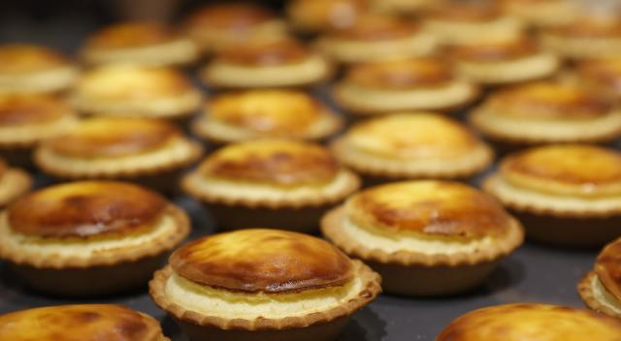
即將登場
[實體店]
風摩日本的半熟芝土蛋糕，在半熟工房即可品嚐。
半熟芝土蛋糕製作由原材料、食品取材至烘熔機器均都由日本進口，蛋糕做法更是由日本「半熟蛋糕之父」中山老師所傳授。據說中山老師在製作芝士蛋糕過程中無意間發現，如將惆製蛋糕溫度提高，便可令芝土蛋糕內呈現半熟狀態，口感絲滑，芝士味香濃而不油膩，成功研製出新秘方。
適用於半熟工房全港4間分店及12個銷售點。

Slide 36
?

